Slide 1
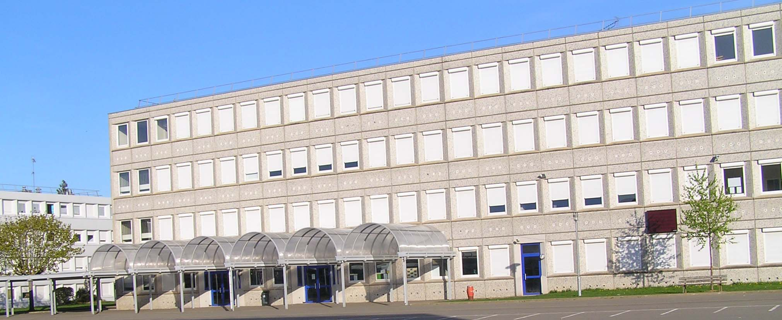
SEGPA collège Louis PERGAUD 2013-2014

Slide 2
Bilan de l’orientation
Tous les élèves ont eu une orientation :
1 bac pro
18 orientation en CAP (dont 2 sur liste d’attente en bac pro)

Slide 3
2013- 2014 Poursuite de l’expérimentation SEGPA numérique
-Poursuite du projet expérimentation avec la MAE et expérimenter l’usage des tablettes.
- Proposer un projet aux journée de l’innovation 2013-2014

Slide 4
Projet et piste de travail 2013/2014
Année autour de la langue anglaise
Semaine bleu « signature de la charte d’engagement par les élèves de la SEGPA contre le harcèlement
Port du ruban bleu par tous les élèves de la SEGPA
- Semaine du 7 au 12 octobre 2013
Semaine du 14 au 19 octobre 2013 repas sur le thème d’halloween
Semaine du goût autour des spécialités aux états unis
http://www.recette-americaine.com/category/pancake
Prévenir davantage le décrochage scolaire (travail avec les partenaires sociaux équipe éducative, mise en place du PPRE avec prise en compte d’un volet social, santé, éducatif. (circulaire départemental)
Renforcer l’utilisation des Tices :
- Alimenter le site internet du collège, accompagner la formation des personnels et poursuivre l’équipement généraliser le livre numérique par les enseignants.
Poursuivre la mise en place de du cahier d’histoire des arts
Accompagnement personnalisé (faire des modules d’aide un outil pour accompagner les élèves)
Journée mondiale contre le SIDA le 2 décembre 2013
Journée de l’élégance le 19 décembre 2013

Slide 5
Structure 2013-2014
1classe de 6ème Mme SERBIN/Mme LAZREG (12 élèves attendus) 1classe de 5ème Mme VIGREUX (14 élèves attendus) 1 classe de 4èmeMme LENEEZ (15 élèves attendus) 2 classes de 3ème 3^{ème 10}Mme SERBIN(14 élèves attendus) 3^{ème 11}Mme LAZREG(13 élèves attendus)

Slide 6
Lutter contre le harcèlement et la violence

Slide 7
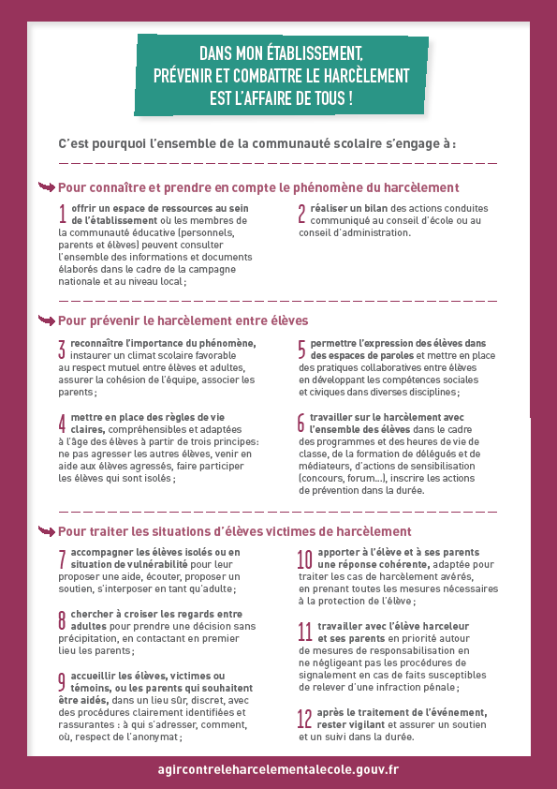

Slide 8
Axes culturels :
- Visites de musées
Collège au cinéma
sortie à France miniature 1er trimestre sortie de rentrée
2014 actions pour le centenaire de la première guerre mondiale (visites de sites et de musées 2ème semestre)
Voyage scolaire
Accompagner la prise en charge des élèves de SEGPA par les PLC

